Slide 1

التقويـــــــــــــــــــــــــــــــــم
التـــــــــــــــــــــــــدريـــــــــــــــــــــــــــــــــــــــــب
التـــــــــــــــــــــــدريـــــــــــــــــــــــــــــــــــــــس
التهــــــــــيــــــــــــــئــــــــــــــــــــــــــــــــــة
الـــــــــــــــــــرئيـــــــسيــــــــــــــــــــــــة
اختبــــــــــار قصــــــــــــــــــــــــير
حـــــــــــــــل الواجـــــــــــــب
اليوم/ الاحد التاريخ/1447/06/16ه الحصة/ الثانية
الموضوع/ الضرب في 6
حل الواجـــــــــــــــــــــــــــــــــــــــــــــــــــــــب
9) 21
11) 6 تفاحات
13) 20 ريالا ، 12 قلمًا
جواهر الحارثي @jewelsAlshdaddi

Slide 2
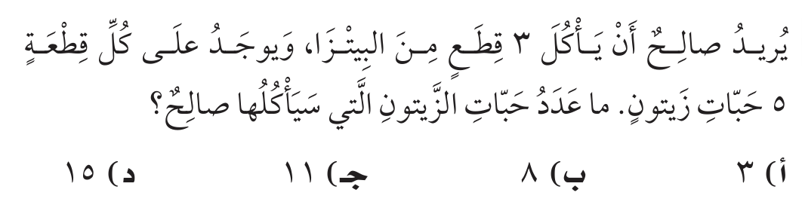
التقويـــــــــــــــــــــــــــــــــم
التـــــــــــــــــــــــــدريـــــــــــــــــــــــــــــــــــــــــب
التـــــــــــــــــــــــدريـــــــــــــــــــــــــــــــــــــــس
التهــــــــــيــــــــــــــئــــــــــــــــــــــــــــــــــة
الـــــــــــــــــــرئيـــــــسيــــــــــــــــــــــــة
اختبــــــــــار قصــــــــــــــــــــــــير
حـــــــــــــــل الواجـــــــــــــب
اليوم/ الاحد التاريخ/1447/06/16ه الحصة/ الثانية
الموضوع/ الضرب في 6
اختبــــــــــار قصــــــــــــــــــــــــير
جواهر الحارثي @jewelsAlshdaddi

Slide 3
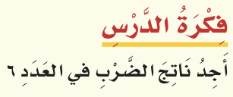
التقويـــــــــــــــــــــــــــــــــم
التـــــــــــــــــــــــــدريـــــــــــــــــــــــــــــــــــــــــب
التـــــــــــــــــــــــدريـــــــــــــــــــــــــــــــــــــــس
التهــــــــــيــــــــــــــئــــــــــــــــــــــــــــــــــة
الـــــــــــــــــــرئيـــــــسيــــــــــــــــــــــــة
اختبــــــــــار قصــــــــــــــــــــــــير
حـــــــــــــــل الواجـــــــــــــب
اليوم/ الاحد التاريخ/1447/06/16ه الحصة/ الثانية
 | الموضوع/ الضرب في 6
الأهداف الخاصة:
أستعمل النماذج.
أجد العامل المجهول.
147
ص
جواهر الحارثي @jewelsAlshdaddi

Slide 4
التقويـــــــــــــــــــــــــــــــــم
التـــــــــــــــــــــــــدريـــــــــــــــــــــــــــــــــــــــــب
التـــــــــــــــــــــــدريـــــــــــــــــــــــــــــــــــــــس
التهــــــــــيــــــــــــــئــــــــــــــــــــــــــــــــــة
الـــــــــــــــــــرئيـــــــسيــــــــــــــــــــــــة
اختبــــــــــار قصــــــــــــــــــــــــير
حـــــــــــــــل الواجـــــــــــــب
جدول التعلم
الموضوع/
الضرب 6
1447/06/16
ماذا أعرف | ما أريد أن أعرف | ماذا تعلمت
الأهداف الخاصة:
أستعمل النماذج.
أجد العامل المجهول.
جواهر الحارثي @jewelsAlshdaddi

Slide 5
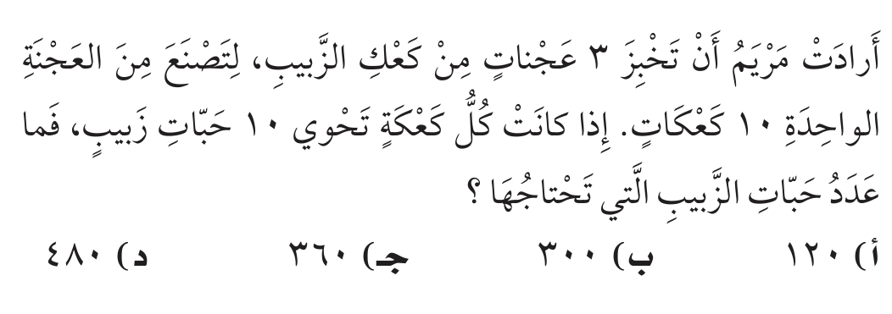
التقويـــــــــــــــــــــــــــــــــم
التـــــــــــــــــــــــــدريـــــــــــــــــــــــــــــــــــــــــب
التـــــــــــــــــــــــدريـــــــــــــــــــــــــــــــــــــــس
التهــــــــــيــــــــــــــئــــــــــــــــــــــــــــــــــة
الـــــــــــــــــــرئيـــــــسيــــــــــــــــــــــــة
اختبــــــــــار قصــــــــــــــــــــــــير
حـــــــــــــــل الواجـــــــــــــب
إثــــــــــــــــــــــــــــــــــــــــــــــراء
الموضوع/
الضرب 6
1447/06/16
فيما سبق :
جدول ضرب 3
الأهداف الخاصة:
أستعمل النماذج.
أجد العامل المجهول.
جواهر الحارثي @jewelsAlshdaddi

Slide 6
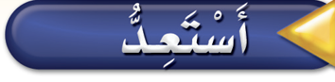
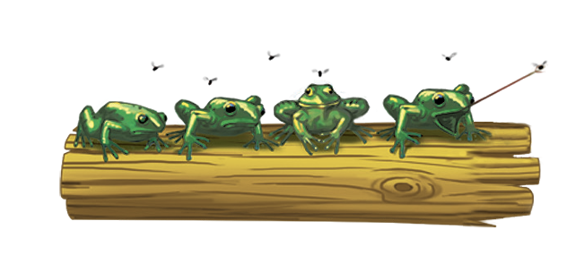
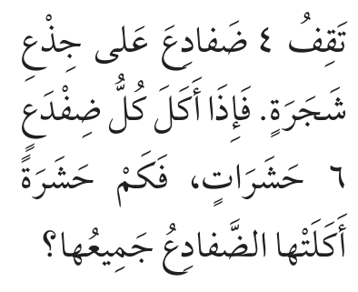
التقويـــــــــــــــــــــــــــــــــم
التـــــــــــــــــــــــــدريـــــــــــــــــــــــــــــــــــــــــب
التـــــــــــــــــــــــدريـــــــــــــــــــــــــــــــــــــــس
التهــــــــــيــــــــــــــئــــــــــــــــــــــــــــــــــة
الـــــــــــــــــــرئيـــــــسيــــــــــــــــــــــــة
اختبــــــــــار قصــــــــــــــــــــــــير
حـــــــــــــــل الواجـــــــــــــب
147
ص
الموضوع/
الضرب 6
1447/06/16
الأهداف الخاصة:
أستعمل النماذج.
أجد العامل المجهول.
جواهر الحارثي @jewelsAlshdaddi

Slide 7

التقويـــــــــــــــــــــــــــــــــم
التـــــــــــــــــــــــــدريـــــــــــــــــــــــــــــــــــــــــب
التـــــــــــــــــــــــدريـــــــــــــــــــــــــــــــــــــــس
التهــــــــــيــــــــــــــئــــــــــــــــــــــــــــــــــة
الـــــــــــــــــــرئيـــــــسيــــــــــــــــــــــــة
اختبــــــــــار قصــــــــــــــــــــــــير
حـــــــــــــــل الواجـــــــــــــب
147
ص
الموضوع/
الضرب 6
1447/06/16
الأهداف الخاصة:
أستعمل النماذج.
جواهر الحارثي @jewelsAlshdaddi

Slide 8

التقويـــــــــــــــــــــــــــــــــم
التـــــــــــــــــــــــــدريـــــــــــــــــــــــــــــــــــــــــب
التـــــــــــــــــــــــدريـــــــــــــــــــــــــــــــــــــــس
التهــــــــــيــــــــــــــئــــــــــــــــــــــــــــــــــة
الـــــــــــــــــــرئيـــــــسيــــــــــــــــــــــــة
اختبــــــــــار قصــــــــــــــــــــــــير
حـــــــــــــــل الواجـــــــــــــب
147
مثال
ص
الموضوع/
الضرب 6
1447/06/16
الأهداف الخاصة:
أستعمل النماذج.
تعلم فردي
جواهر الحارثي @jewelsAlshdaddi

Slide 9
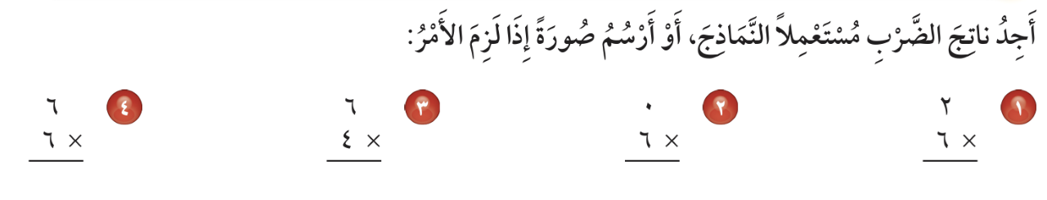

التقويـــــــــــــــــــــــــــــــــم
التـــــــــــــــــــــــــدريـــــــــــــــــــــــــــــــــــــــــب
التـــــــــــــــــــــــدريـــــــــــــــــــــــــــــــــــــــس
التهــــــــــيــــــــــــــئــــــــــــــــــــــــــــــــــة
الـــــــــــــــــــرئيـــــــسيــــــــــــــــــــــــة
اختبــــــــــار قصــــــــــــــــــــــــير
حـــــــــــــــل الواجـــــــــــــب
148
أتأكد
ص
الموضوع/
الضرب 6
1447/06/16
الأهداف الخاصة:
أستعمل النماذج.
تعلم أقران
جواهر الحارثي @jewelsAlshdaddi

Slide 10
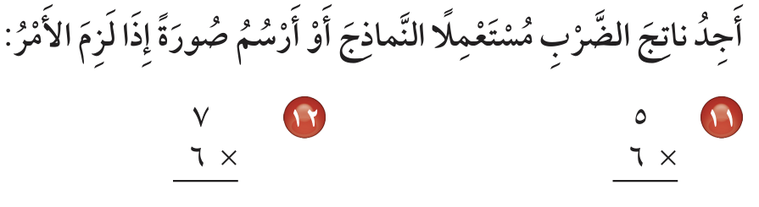

التقويـــــــــــــــــــــــــــــــــم
التـــــــــــــــــــــــــدريـــــــــــــــــــــــــــــــــــــــــب
التـــــــــــــــــــــــدريـــــــــــــــــــــــــــــــــــــــس
التهــــــــــيــــــــــــــئــــــــــــــــــــــــــــــــــة
الـــــــــــــــــــرئيـــــــسيــــــــــــــــــــــــة
اختبــــــــــار قصــــــــــــــــــــــــير
حـــــــــــــــل الواجـــــــــــــب
149
تـــــــــــــــــــــــــــــــــــــــــــــــــــدرب
ص
الموضوع/
الضرب 6
1447/06/16
الأهداف الخاصة:
أستعمل النماذج.
تعلم تعاوني
جواهر الحارثي @jewelsAlshdaddi

Slide 11
التقويـــــــــــــــــــــــــــــــــم
التـــــــــــــــــــــــــدريـــــــــــــــــــــــــــــــــــــــــب
التـــــــــــــــــــــــدريـــــــــــــــــــــــــــــــــــــــس
التهــــــــــيــــــــــــــئــــــــــــــــــــــــــــــــــة
الـــــــــــــــــــرئيـــــــسيــــــــــــــــــــــــة
اختبــــــــــار قصــــــــــــــــــــــــير
حـــــــــــــــل الواجـــــــــــــب
مهارات تفكير عليا
149
ص
الموضوع/
الضرب 6
1447/06/16
الأهداف الخاصة:
أستعمل النماذج.
أجد العامل المجهول.
جواهر الحارثي @jewelsAlshdaddi

Slide 12
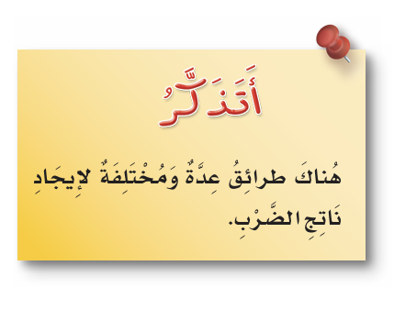
التقويـــــــــــــــــــــــــــــــــم
التـــــــــــــــــــــــــدريـــــــــــــــــــــــــــــــــــــــــب
التـــــــــــــــــــــــدريـــــــــــــــــــــــــــــــــــــــس
التهــــــــــيــــــــــــــئــــــــــــــــــــــــــــــــــة
الـــــــــــــــــــرئيـــــــسيــــــــــــــــــــــــة
اختبــــــــــار قصــــــــــــــــــــــــير
حـــــــــــــــل الواجـــــــــــــب
148
ص
الموضوع/
الضرب 6
1447/06/16
الأهداف الخاصة:
أجد العامل المجهول.
جواهر الحارثي @jewelsAlshdaddi

Slide 13
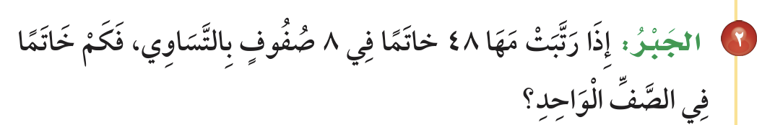
التقويـــــــــــــــــــــــــــــــــم
التـــــــــــــــــــــــــدريـــــــــــــــــــــــــــــــــــــــــب
التـــــــــــــــــــــــدريـــــــــــــــــــــــــــــــــــــــس
التهــــــــــيــــــــــــــئــــــــــــــــــــــــــــــــــة
الـــــــــــــــــــرئيـــــــسيــــــــــــــــــــــــة
اختبــــــــــار قصــــــــــــــــــــــــير
حـــــــــــــــل الواجـــــــــــــب
148
مثال
ص
الموضوع/
الضرب 6
1447/06/16
الأهداف الخاصة:
أجد العامل المجهول.
تعلم فردي
جواهر الحارثي @jewelsAlshdaddi

Slide 14
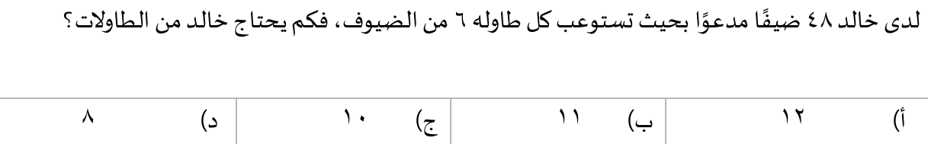
التقويـــــــــــــــــــــــــــــــــم
التـــــــــــــــــــــــــدريـــــــــــــــــــــــــــــــــــــــــب
التـــــــــــــــــــــــدريـــــــــــــــــــــــــــــــــــــــس
التهــــــــــيــــــــــــــئــــــــــــــــــــــــــــــــــة
الـــــــــــــــــــرئيـــــــسيــــــــــــــــــــــــة
اختبــــــــــار قصــــــــــــــــــــــــير
حـــــــــــــــل الواجـــــــــــــب
سؤال من نافس
الموضوع/
الضرب 6
1447/06/16
الأهداف الخاصة:
أستعمل النماذج.
أجد العامل المجهول.
جواهر الحارثي @jewelsAlshdaddi

Slide 15
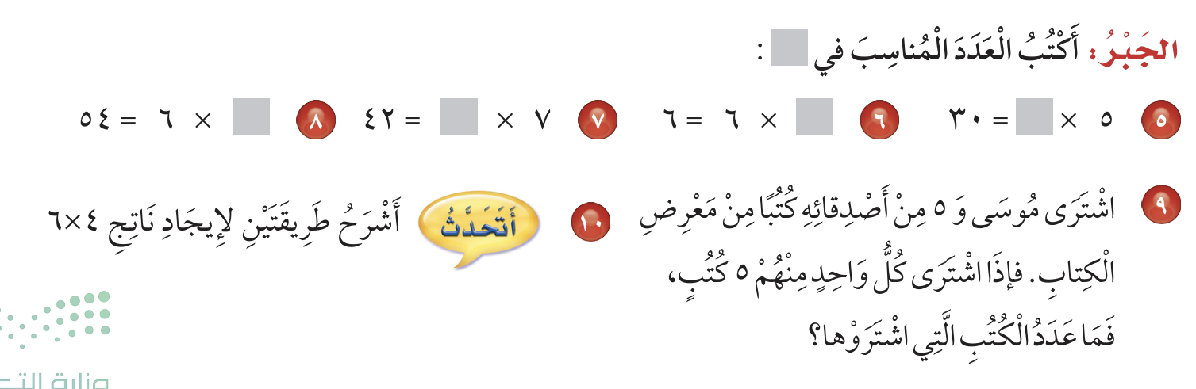
التقويـــــــــــــــــــــــــــــــــم
التـــــــــــــــــــــــــدريـــــــــــــــــــــــــــــــــــــــــب
التـــــــــــــــــــــــدريـــــــــــــــــــــــــــــــــــــــس
التهــــــــــيــــــــــــــئــــــــــــــــــــــــــــــــــة
الـــــــــــــــــــرئيـــــــسيــــــــــــــــــــــــة
اختبــــــــــار قصــــــــــــــــــــــــير
حـــــــــــــــل الواجـــــــــــــب
148
أتأكد
ص
الموضوع/
الضرب 6
1447/06/16
الأهداف الخاصة:
أجد العامل المجهول.
تعلم أقران
جواهر الحارثي @jewelsAlshdaddi

Slide 16
التقويـــــــــــــــــــــــــــــــــم
التـــــــــــــــــــــــــدريـــــــــــــــــــــــــــــــــــــــــب
التـــــــــــــــــــــــدريـــــــــــــــــــــــــــــــــــــــس
التهــــــــــيــــــــــــــئــــــــــــــــــــــــــــــــــة
الـــــــــــــــــــرئيـــــــسيــــــــــــــــــــــــة
اختبــــــــــار قصــــــــــــــــــــــــير
حـــــــــــــــل الواجـــــــــــــب
148
أتأكد
ص
الموضوع/
الضرب 6
1447/06/16
الأهداف الخاصة:
أستعمل النماذج.
أجد العامل المجهول.
تعلم أقران
جواهر الحارثي @jewelsAlshdaddi

Slide 17
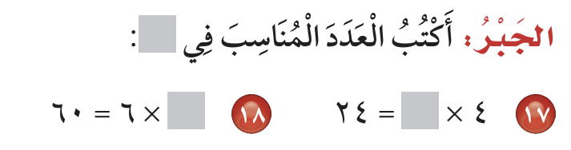
التقويـــــــــــــــــــــــــــــــــم
التـــــــــــــــــــــــــدريـــــــــــــــــــــــــــــــــــــــــب
التـــــــــــــــــــــــدريـــــــــــــــــــــــــــــــــــــــس
التهــــــــــيــــــــــــــئــــــــــــــــــــــــــــــــــة
الـــــــــــــــــــرئيـــــــسيــــــــــــــــــــــــة
اختبــــــــــار قصــــــــــــــــــــــــير
حـــــــــــــــل الواجـــــــــــــب
149
تـــــــــــــــــــــــــــــــــــــــــــــــــــدرب
ص
الموضوع/
الضرب 6
1447/06/16
الأهداف الخاصة:
أجد العامل المجهول.
تعلم تعاوني
جواهر الحارثي @jewelsAlshdaddi

Slide 18
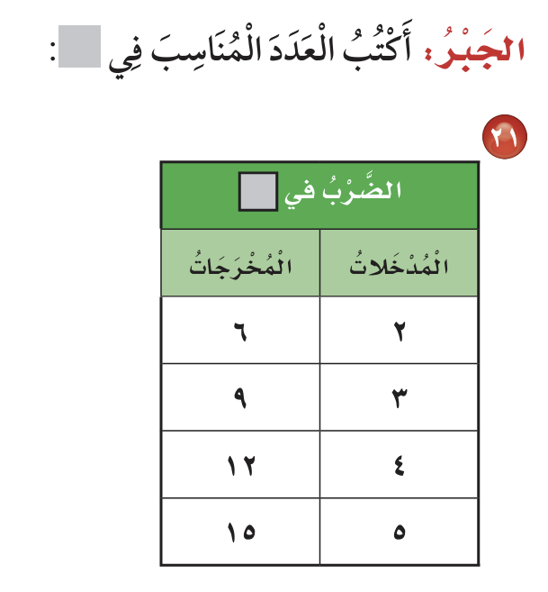
التقويـــــــــــــــــــــــــــــــــم
التـــــــــــــــــــــــــدريـــــــــــــــــــــــــــــــــــــــــب
التـــــــــــــــــــــــدريـــــــــــــــــــــــــــــــــــــــس
التهــــــــــيــــــــــــــئــــــــــــــــــــــــــــــــــة
الـــــــــــــــــــرئيـــــــسيــــــــــــــــــــــــة
اختبــــــــــار قصــــــــــــــــــــــــير
حـــــــــــــــل الواجـــــــــــــب
149
تـــــــــــــــــــــــــــــــــــــــــــــــــــدرب
ص
الموضوع/
الضرب 6
1447/06/16
الأهداف الخاصة:
أجد العامل المجهول.
تعلم تعاوني
جواهر الحارثي @jewelsAlshdaddi

Slide 19
التقويـــــــــــــــــــــــــــــــــم
التـــــــــــــــــــــــــدريـــــــــــــــــــــــــــــــــــــــــب
التـــــــــــــــــــــــدريـــــــــــــــــــــــــــــــــــــــس
التهــــــــــيــــــــــــــئــــــــــــــــــــــــــــــــــة
الـــــــــــــــــــرئيـــــــسيــــــــــــــــــــــــة
اختبــــــــــار قصــــــــــــــــــــــــير
حـــــــــــــــل الواجـــــــــــــب
الإغــــــــــــــــــــــــــــــــــــــــــــــــــــــــــــــــلاق
جدول التعلم
الموضوع/
الضرب 6
1447/06/16
ماذا أعرف | ما أريد أن أعرف | ماذا تعلمت
جواهر الحارثي @jewelsAlshdaddi
الأهداف الخاصة:
أستعمل النماذج.
أجد العامل المجهول.

Slide 20
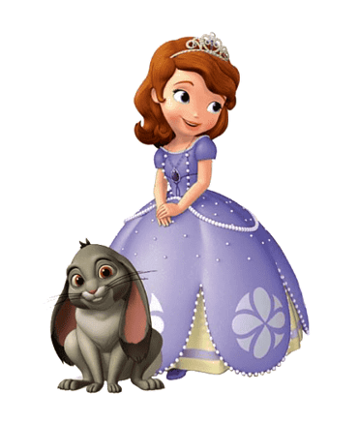
التقويـــــــــــــــــــــــــــــــــم
التـــــــــــــــــــــــــدريـــــــــــــــــــــــــــــــــــــــــب
التـــــــــــــــــــــــدريـــــــــــــــــــــــــــــــــــــــس
التهــــــــــيــــــــــــــئــــــــــــــــــــــــــــــــــة
الـــــــــــــــــــرئيـــــــسيــــــــــــــــــــــــة
اختبــــــــــار قصــــــــــــــــــــــــير
حـــــــــــــــل الواجـــــــــــــب
الإغــــــــــــــــــــــــــــــــــــــــــــــــــــــــــــــــلاق
الموضوع/
الضرب 6
1447/06/16
الواجـــــــــــــــــــــــــــــــــــــــــــــــــــــــب
13 – 19 – 23 – 25
صفحة 149
الأهداف الخاصة:
أستعمل النماذج.
أجد العامل المجهول.
جواهر الحارثي @jewelsAlshdaddi

